Slide 1
Planificación
Los Procesos de la Administración

Slide 2
Alcanzando la Visión: Estrategia
Competencias Esenciales
Situación
Futura
Situación Deseada
Proceso
Estratégico de Transformación
Situación
Actual
Tiempo
Situación Actual
Estrategia: conjunto de procesos para alcanzar la Visión

Slide 3
Planificación

Slide 4
Planificación
Una de las funciones principales de la Administración
Provee la base para todas las otras cosas que los gerentes o líderes hacen
Organizar, liderar, controlar
Establece los objetivos o metas de la organización, y los pasos para alcanzarlos
Identifica las actividades necesarias para alcanzar dichos objetivos y las ordena temporalmente
Analiza alternativas, y toma decisiones sobre las tareas y recursos a ser utilizados para alcanzar los objetivos
Asigna responsables de cada tarea
Es el proceso de creación de un plan
Notes:
Planning establishes the basis for all the other things managers do as they organize, lead, and control.
Planning is deciding on the organization’s objectives or goals and getting the job done by establishing an overall strategy for achieving those goals and developing a comprehensive hierarchy of plans to integrate and coordinate activities.
Planning can be informal or formal. Smaller businesses often use informal planning where little is verbalized or written down and the planning is general and lacks continuity.
Formal planning, however, defines specific goals that are to be met in a specific time period. They are written down and made available to organization members. Then managers develop specific plans that clearly define what the organization will do to move from where it is to where it wants to be.

Slide 5
Niveles Organizacionales
NIVELES ORGANIZACIONALES
INTEGRANTES
Nivel Estratégico
Alta Dirección
Nivel Gerencial
Gerentes o Jefes de nivel medio
Nivel Operativo
Personal Operativo
ÁREAS FUNCIONALES
Ventas y marketing
Manufactura
Finanzas Contabilidad
Recursos Humanos

Slide 6
Los niveles de la planificación
Estratégica
Define la Estrategia para alcanzar la Visión
Abarca toda la empresa
Largo plazo
Es realizada por el Nivel Estratégico o Institucional de la Organización
Definida en términos genéricos
Táctica
Articula el nivel institucional con el operativo
Mediano plazo
Es realizada por el Nivel Gerencial o de Mandos Medios de la Organización
Definida en términos más precisos

Slide 7
Los niveles de la planificación
Operativa
Es detallado y analítico. Microorientado.
Corto plazo
Es realizada por el Nivel Operativo de la Organización
Definida en términos muy detallados y precisos

Slide 8
Horizonte temporal
1 mes
Programa de producción
(productos y servicios específicos)
3 – 6 meses
Plan operativo
($$ y familia de productos o servicios)
1 – 2 años
Plan global del ejercicio (unidades genéricas o $$)
3 - 10 años
Visión
Plan Estratégico
Horizonte temporal

Slide 9
Horizonte
Alcance temporal cubierto por el plan
Determinado por el tiempo que lleva realizar las actividades y obtener los resultados deseados

Slide 10
Componentes de un plan
Objetivos y Horizonte de planificación
Actividades para su logro (Identificación de alternativas y toma de decisiones)
Responsables
Recursos necesarios para cada actividad
Duración
Puntos de control, sus métricas, y período de revisión
Condicionamientos:
Consideración de restricciones de recursos limitados
Coherencia con objetivos de planes de orden superior

Slide 11
Cómo no establecer objetivos
“Necesitamos mejorar la performance de la compañía”
Alta Gerencia
Gerente Departamental
Empleado individual
Gerencia Divisional
“Quiero ver una mejora significativa del margen de la división”
“Aumenten las ganancias, no importa cómo”
“No te preocupes por la calidad, solamente trabaja rápido”
Notes:
Goals provide the direction for all management decisions and actions, and form the criterion against which actual accomplishments are measured.
Everything members of the organization do should be oriented toward achieving goals, which can be set either through a process of traditional goal setting or by using management by objectives.
In traditional goal setting, goals set by top managers flow down through the organization and become subgoals for each organizational area, as seen in Exhibit 5-5, and are passed down to each succeeding organizational level. Then, at some later time, performance is evaluated to determine whether the assigned goals have been achieved.
A problem with traditional goal setting is that when top managers define the organization’s goals in broad terms—such as achieving “sufficient” profits—these ambiguous goals have to be stated more specifically as they flow down through the organization. Managers at each level define the goals and apply their own interpretations and biases as they make them more specific.
When the hierarchy of organizational goals is clearly defined, it forms an integrated network of goals, or a means-ends chain. Higher-level goals (or ends) are linked to lower-level goals, which serve as the means for their accomplishment.

Slide 12
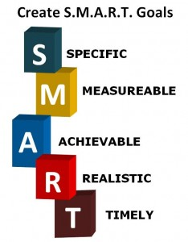
Objetivos
Requieren en su definición: Atributo + Valor + Tiempo de logro
Volumen de Ventas no menores a $ x en un año.
Capacitación del 70 % del personal en x meses.
Viabilidad a través del consenso con los responsables de su logro y de los recursos disponibles

Slide 13
Objetivos
Requieren en su definición: Atributo + Valor + Tiempo de logro
Volumen de Ventas no menores a $ x en un año.
Capacitación del 70 % del personal en x meses.
Viabilidad a través del consenso con los responsables de su logro y de los recursos disponibles
Coherencia entre objetivos
Alineamiento vertical y horizontal
Existencia de una estrategia.
Metodología para “bajar” la estrategia a las operaciones diarias

Slide 14
S
M
A
R
T
Be thoughtful and specific about what you want to focus on.
Pick a goal that is measurable so you can continually monitor your progress.
Set yourself up for success by choosing something that is achievable.
Be realistic when choosing your goal. Think about how it will affect your day-to-day life.
Be aggressive and realistic when setting your end time or date. Knowing there’s an end in sight will help you focus and push yourself.

Slide 15
Consideración de restricciones
Las restricciones se refieren a la disponibilidad de recursos, que son finitos
Un plan que no contemple las restricciones normalmente no es factible
Cuando un mismo recurso debe ser compartido por más de una actividad, se deben definir “criterios” para la asignación de los mismos
La optimización de los planes generalmente coincide con la máxima utilización de los recursos más escasos. (Teoría de las restricciones)

Slide 16
Coherencia entre objetivos
Los objetivos fijados a nivel de la organización se deberán “descomponer” en objetivos parciales referidos a las distintas áreas, guardando coherencia entre sí
Normalmente, los mejores objetivos para la organización en su conjunto no coinciden con los mejores para cada sector en forma individual

Slide 17
Coherencia entre objetivos
La optimización de los objetivos de primer nivel puede implicar la suboptimización de los objetivos de segundo nivel o inferiores.

Slide 18
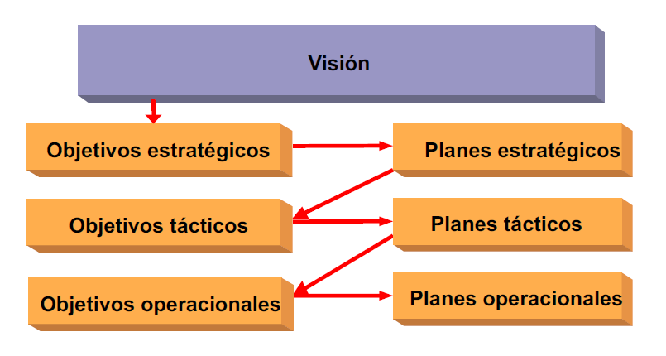
Articulación entre los diversos niveles

